Slide 1
月度激励-星光应用申报
敲敲木鱼
（常新队-易荛）
（2026年8月）

Slide 2
01
创作简介
02
应用核心功能
03
创新性
04
商业价值

Slide 3
创作简介
团队简介：队长姓名、团队成员姓名、学校、专业、指导老师、联络人手机号、微信号
队长：易荛 团队成员：易荛 学校：湘潭理工学院 专业：信息与计算科学
指导老师：徐畅 联络人手机号：13367425801 微信号：yy562389451278
为什么做这款APP（100字左右）
快节奏生活下，年轻人常用“电子木鱼”进行短时放松，但同类产品容易被广告、登录和付费提示打断。我们做了一款全离线的木鱼应用：自由、目标、自动三种模式配合音效、振动、动画和本地统计，让敲击成为安静、可持续的正念减压体验。
应用一句话亮点
「 无广告、不联网的纯净电子木鱼，敲击即静心，功德有数可统计。 」

Slide 4
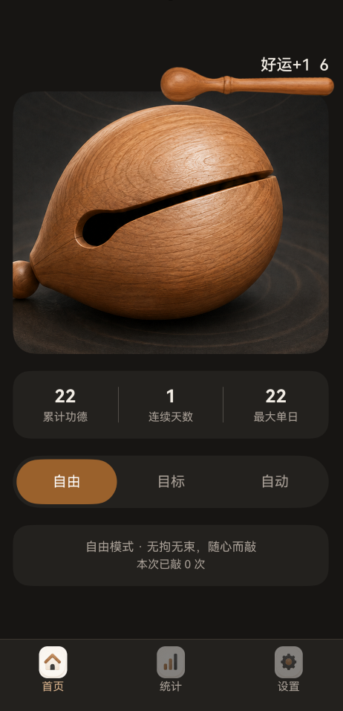
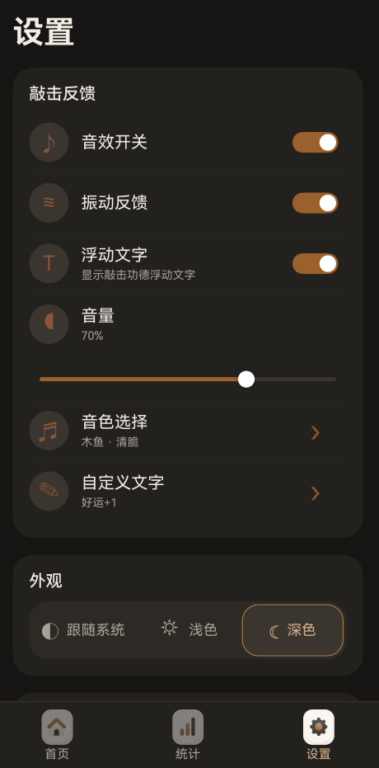
应用核心功能
差异化功能，图文并茂（每点50字以内）
1. 三种敲击模式
自由、目标、自动互斥；目标 108 次完成反馈，自动支持间隔暂停。
2. 多层敲击反馈
木槌、木鱼、波纹、浮字、音效和振动同步反馈。
3. 四维本地统计
日/周/月/年统计累计、连续天数和最佳记录。
4. 三音色与三主题
三种音色支持试听，跟随系统/浅色/深色主题切换。

Slide 5
创新性
体验的创新与提升（每点50字左右）
1. 纯净零打扰：无网络、无广告、无登录，打开即敲，统计与设置留在本机。
2. 仪式感 session：目标模式提供明确起止与完成反馈，自动模式适合短时冥想和背景敲击。
3. 坚持可视化：日/周/月/年四套统计把零散敲击沉淀为可回看的习惯记录。
接入的鸿蒙特性（每点50字左右）
1. 原生开发：HarmonyOS ArkTS/ArkUI + Stage 模型，API 24 基线。
2. 一多适配：Compact/Medium/Expanded 三档响应式布局，覆盖手机、平板与 2in1。
3. 系统能力：Preferences 持久化本地设置与统计，MediaKit 音效、vibrator 触觉反馈，后台自动收束定时任务。

Slide 6
商业价值
用户范围、用户反馈、商业潜力等
用户范围：需要短时放松、冥想或专注的学生、职场人和传统文化兴趣用户。
用户反馈：无广告、无需登录、打开即用；多模式和统计功能比单一敲击工具更适合形成连续使用习惯。
商业潜力：可拓展音效包、木鱼主题、桌面小组件和专注场景内容等增值服务，保持核心体验轻量纯净。

Slide 7
月度应用之星申报
如果团队中有人需要申报月度应用之星，请在此页说明此人所做的贡献。若无需申报，可忽略此页
贡献：队长易荛独立完成了产品选题、需求梳理、功能文档、交互与视觉设计，并参与 ArkUI/ArkTS 实现、测试、上架材料准备和后续迭代，覆盖从构想到发布的完整流程。

Slide 8
谢 谢

